Slide 1
장영준 발표
2020/06/20

Slide 2
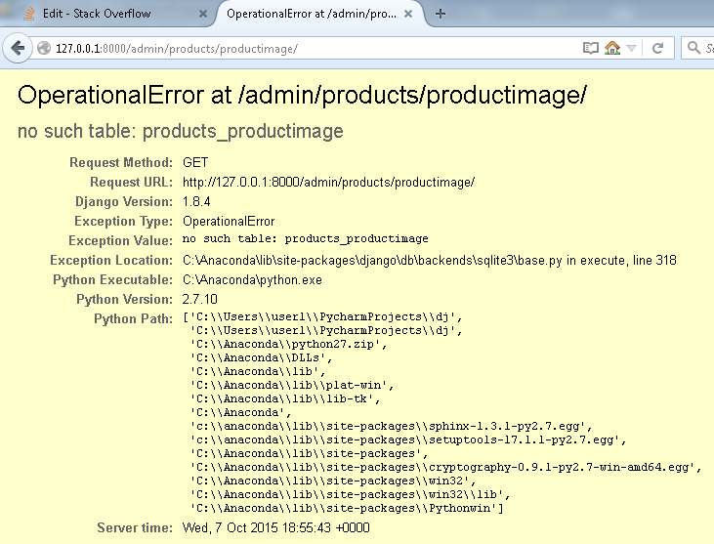

Slide 3
기능

Slide 4
수요

Slide 5
확장성

